Slide 1
Tlak vyvolaný tíhou vzduchu
SPUSTIT TEST

Slide 2
1. Atmosférický tlak se poprvé pokusil experimentálně změřit
Monicelli
Torricelli
Tamagotchi
A
B
C

Slide 3
B je správně
Byl to italský fyzik a matematik Evangelista Torricelli (1608-1647), znám především díky vynálezu rtuťového barometru. I po něm pojmenovaná starší jednotka Torr se dnes používá při popisu velmi malých tlaků nebo při měření krevního tlaku.
Další otázka

Slide 4
2. Proč použil Torricelli ve svém pokusu o změření pa právě je rtuť ?
Protože je velmi dobře vidět v trubici (jako v teploměru).
Protože je jedovatá. Aby se po něm báli ostatní pokus opakovat.
Protože to je kapalina s velmi vysokou hustotou.
A
B
C

Slide 5
C je správně
Rtuť má jako kapalina velmi vysokou hustotu 13,5x vyšší než voda – 13500 kg/m³.
Další otázka

Slide 6
3. Do jaké přibližné výšky v trubici klesla rtuť po vyrovnání se k atmosférickému tlaku v jeho pokusu?
76 cm
56 cm
75 dm
A
B
C

Slide 7
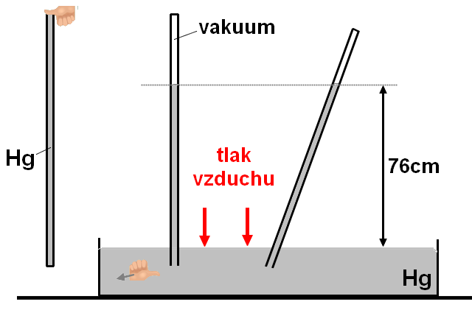
A je správně
Další otázka

Slide 8
4. Normální atmosférický tlak je stanoven na hodnotě
1132,52 hPa
101315 Pa
1013,25 hPa
A
B
C

Slide 9
C je správně
Pro meteorologické účely stanoven normální atmosférický tlak:
p_{a} = 1013,25 hPa (hekto pascalů) = 101325 Pa
Další otázka

Slide 10
5. V asi jak dlouhém brčku ucpaném nahoře prstem nám atmosférický tlak udrží vodu ?
0,5 m
1 m
10 m
A
B
C

Slide 11
C je správně
Voda má 13,5x menší hustotu než rtuť, proto atmosférický tlak dovolí sacím způsobem čerpat vodu do výšky 13,5x větší než těch 76 cm rtuťového sloupce, tedy cca 10 m.
Ilustrace: Kliparty Office a archiv autora

